Slide 1


江西农业大学
基于Spring多人烟花设计平台的开发与实现
答辩人：胡成
导师：刘毅
延时符

Slide 2
目 录
CONTENTS
PART 01
命题背景
Background
PART 02
相关技术
Related Technologies
PART 03
成果应用
THE APPLICATION
PART 04
论文总结
The Summary
延时符

Slide 3
命题背景
Background
选题背景
研究意义
延时符

Slide 4


选题背景
小时候过年最开心的事情莫过于和家人一起看烟花，在爆竹声中迎接新年，和小伙伴们买些小爆竹烟火一群玩耍。随着现在人们对环境卫生的越来越重视，烟花也放的越来越少，尽管这是一个主要原因，但烟花的‘花样’也就寥寥几种，这何其不是一个原因呢？小时候也常常想，要是有那种可以自己设计出各种形状或者各种字的烟花形状该多好啊。随着现在社会的发展，也冒出了多种多样的小烟花，但也难以满足的喜爱，毕竟每个人的喜好不同，有些人希望自己买到能展现出自己想法的烟花。
正是这种情况下，我想开发出一个多人设计的烟花平台。其主要针对的用户是烟花的喜爱者，能够设计出更多受欢迎更好的视觉效果的烟花，用户可以在浏览所有人设计的烟花爆竹的外形设计和想法，也可以在上面订做自己设计的烟花，设计好后拿到烟花释放就可以直接得到一个形状，放烟花后也能得到自己设计好的效果。
延时符

Slide 5
研究意义
所以多人设计烟花类型的平台市场还是很有前景的。烟花爱好者或者一些购买烟花的用户可以自己设计出自己的喜欢的烟花类型，只需要一张设计好的图片和一段文字介绍。
在如今互联网发展迅速的时代，我们可以发现大部分烟花销售的网站只是单纯的销售一些固定的样式。但随着现在的科技越来越发达，接触到的事物也越来越多，人们的审美观都有了很高的提升，烟花的类型如果还像当年一样停滞不前，没有更新变化的话，迟早是要淘汰的。
然后上传到一个平台供大家互相之间学习交流，也使其他人得到灵感，这样一个网站平台是十分必要的。
延时符

Slide 6
相关技术
Related Technologies
研究目标
研究方案
关键技术
研究成果
延时符

Slide 7
研究目标
本文主要研究的是基于java语言开发的烟花设计平台，主要是针对于用户进行设计自己喜欢的烟花类型，主要分为前端功能页面和后台管理系统两个大的模块。
前端功能页面
后台管理系统
用户的注册、登录和退出功能，烟花设计作品的分类展示功能，烟花设计作品详情页面的展示功能，用户设计烟花设计作品功能，烟花设计作品的删除功能，用户个人中心资料的修改、查看功能
主要是对网站用户的统一管理，作品的上传、删除，作品列表的管理，用户信息的修改和删除等
延时符

Slide 8
研究方案
从开发的角度来分析，使用的是网上开源语言Java，数据库MySQL也是如此，Java语言是开源可以在网上直接免费下载。
1
经济可行性
2
技术可行性
从研发的角度来讲，该平台使用的是当今主流的编程语言和后台框架。
3
社会可行性
该平台主要是为了烟花爱好者能够设计出自己喜欢烟花类型，让用户能够在浏览他人作品的同时得到灵感进而创作。烟花也是一种娱乐项目，能够调整人们生活状态，
延时符

Slide 9

关键技术
html,css
主要使用html,css语言来构造前端页面。
MySQL数据库
能够使用很多常见的SQL语句，能够移植到多种系统上，安装简单方便，小巧灵活，有较高的处理数据效率。
Spring框架
解决的是业务逻辑层和其他各层的松耦合问题，因此它将面向接口的编程思想贯穿整个系统应用。
基于Spring的多人设计烟花平台应该具有操作简捷，数据安全，用户交互感好，入手快，能从中得到灵感等优点，它需要有用户信息管理功能、用户验证功能、发布功能快捷设计功能。
延时符

Slide 10
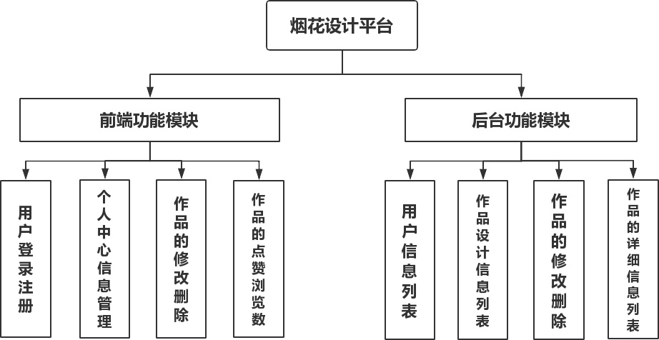
研究成果
总的系统功能分为前端代码功能模块和后台代码功能模块
延时符

Slide 11
成果应用
THE APPLICATION
平台E-R模型图
注册登录页面
个人中心页面
项目页面
后台管理页面
难点评估
延时符

Slide 12
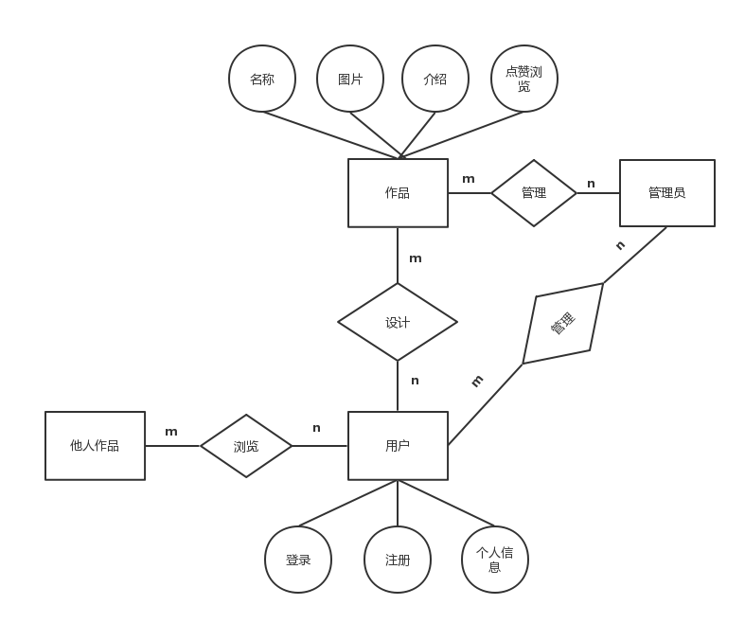
平台E-R模型图
E-R模型图是实体类之间的关系图，能够使开发人员快速了解各个类之间的关系，能够帮助数据库程序员更好的设计数据库。E-R图描写了实体间的关系，已经他们之间的比例属性的构成。
当用户登录后会进行一些操作，服务器为了找到是哪个用户，所以需要用户的唯一标示ID，所以需要设计一个用户的实体类；用户开始制作的是进入设计页面，然后将作品名称，作品图片，作品介绍填好保存等操作。
延时符

Slide 13
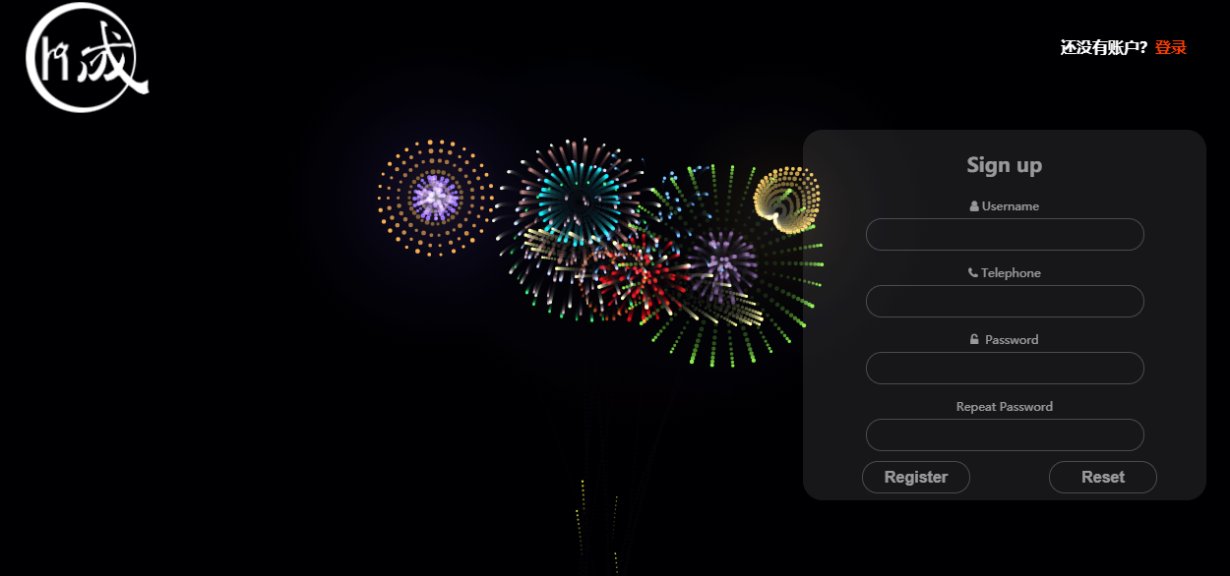
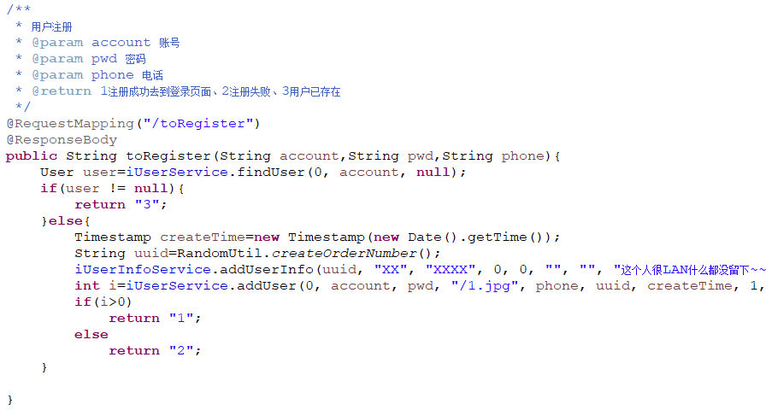
注册登录页面
注册登录页面主要用于游客进行注册登录，然后可以进入页面。设计烟花作品、个人中心是需要登录才能执行，登录就需要注册，注册了才是本网站已经认证的账号，才能执行在本网站的一系列操作。
注册时用户先把重要的字段添加，符合所给的正则表达式，把用户名、密码字段通过请求传到后台Controller层，后台执行用户添加方法，添加成功返回1，失败则返回2，用户已存在返回3，前台读取相应数字进行跳转登录和报错。
延时符

Slide 14
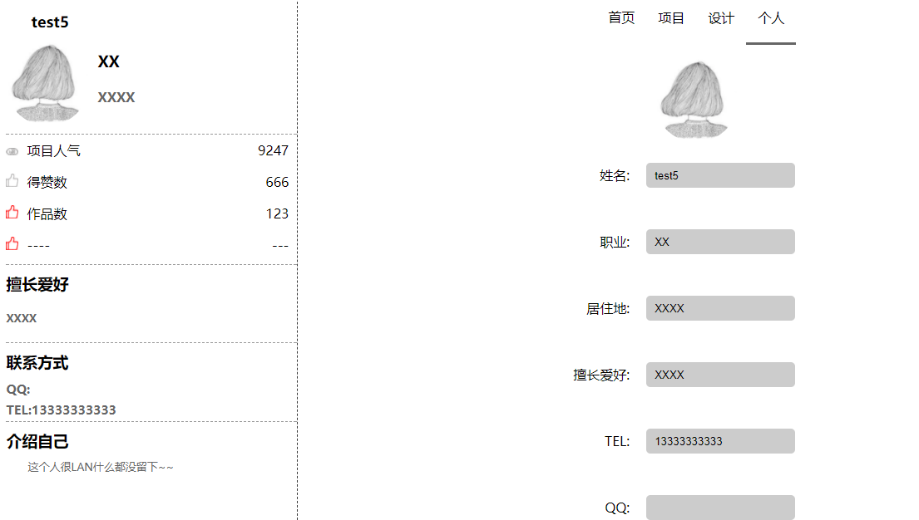
个人中心页面
个人中心页面，包括了四个页面，首页、个人信息页面、个人项目页面，设计页面，用户在这些页面可以查看自己在网站上的一切信息，本次展示个人信息的完善页面，个人信息页面可以进行自己的信息的增添删除修改，包括联系方式，擅长爱好，个性签名等，让用户能实时更新，个人项目页面主要是管理自己设计的作品。
延时符

Slide 15
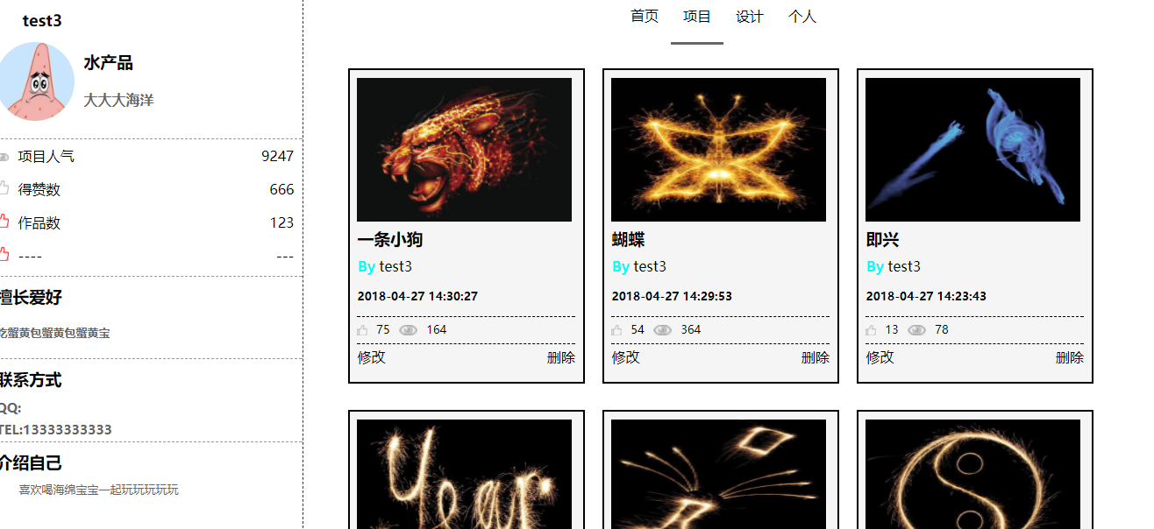
项目页面
作品集页面主要是来展示出所有用户所有作品的信息，信息太多会分页进行展示。在作品集页面中有不同类型的排列方式，如果在这个页面中显示登入状态则可以通过我的设计进入设计页面进行设计，否则会进入登录页面。
延时符

Slide 16
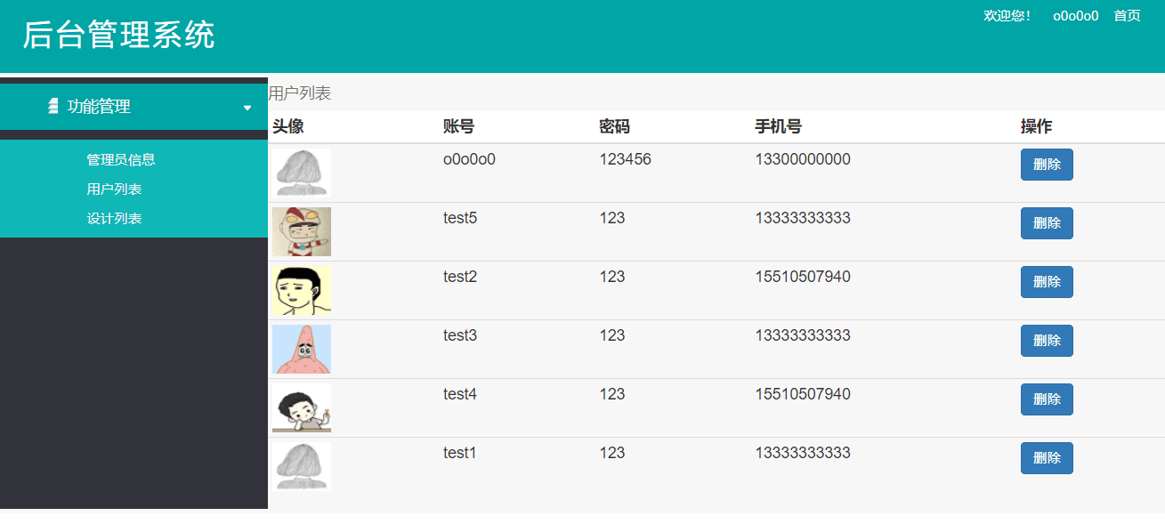
后台管理页面
后台管理系统是由登录页面进入，登录页面会进行判断该用户权限，如果数据库中给该用户权限为管理员，则登录成功后进入后台功能页面进行对平台数据的管理，在这个页面中，管理员能浏览到所有注册用户的信息数据和所有的作品信息，能够对网站上的一些无效作品，违规作品进行管理删除。
延时符

Slide 17
难点评估
前端的页面优化主要在于用户的数据安全存储，对于用户的错误输入或者恶意攻击要进行判断。
性能优化
多人在线设计平台
后台管理优化主要在于加载数据，很多用户设计的作品都要页面很快的响应并加载出来
测试是在一个发现问题的过程。任何设计出来的东西都会有不足，但是人们又不可能及时发现解决，于是诞生了测试。软件测试的进程是伴随着开发进度的，是一个在项目结束前开始进行的过程。由于我开发的是一个网站平台，它的功能测试包括内容测试、链接测试、表单测试和Cookies测试。
延时符

Slide 18
论文总结
The Summary
研究总结
结束语
延时符

Slide 19
研究总结
从11月份的开题到如今4月份，我终于完成了论文的写作。从刚开始确定论文题目到网站平台的开发实现，再到论文的写作完成，对于我来说都是一次巨大的考验，这是我在大学期间完成的最大的一个项目，也是最后一个项目。在这个过程中，我学会了很多东西，从确定论文题目时的懵懵懂懂，到开始独立学习，编程，调试，查阅相关的书籍和资料，慢慢的对整个项目有了更明确的认识，通过不断的优化修改，自己的毕业设计也越来越完善，成熟了起来。每次完成了一个模块都让我觉得这段时间的辛苦是十分值得的。
延时符

Slide 20


结束语
特别鸣谢
本次论文我要感谢我的指导老师刘毅，这次论文能够顺利的完成，他是功不可没的。从开题，他就很热心的帮助引导我如何选题，在项目的开发中，他也给我提出了很多有建设性的意见，在最后的论文格式和内容中，他也总是一眼能看出我论文中的错误和不足，积极的帮助我进行下去。正是他的无私奉献，我才能完成这篇论文。
本文能够得以顺利的完成，也得感谢我的母校，它为给我提供了良好的学习环境和氛围，在大学里，我认识了很多优秀的老师和同学，他们在生活上学习上都给了我很多的帮助，让我在大学生涯学习到很多专业知识和人生感悟。
延时符

Slide 21
THANK YOU.
谢谢

